Slide 1
Advanced Computer Network:
Host-System Administration
Sritrusta Sukaridhoto, Ph.d

Slide 2
Debian based system
Proxmox VE berbasis Debian GNU/Linux
Menggunakan repositori dasar Debian dengan perintah APT
  File konfigurasi:
    / etc/apt/sources.list
  Isi
deb http://ftp.debian.org/debian stretch main contrib # security updates
deb http://security.debian.org stretch/updates main contrib

Slide 3
Debian based system
Untuk Proxmox VE Enterprise perlu menambahkan di file sources.list
  deb https://enterprise.proxmox.com/debian/pve stretch pve-enterprise
Untuk no-subscribtion repo, diisi dengan
  deb http://download.proxmox.com/debian/pve stretch pve-no-subscription
Untuk tool testing tambahan, bisa ditambahkan dengan
  deb http://download.proxmox.com/debian/pve stretch pvetest

Slide 4
Debian based system
Perlu mengunduh apt-key dengan perintah
  # wget http://download.proxmox.com/debian/proxmox-ve-release-5.x.gpg ← -O /etc/apt/trusted.gpg.d/proxmox-ve-release-5.x.gpg
Melakukan update dengan perintah:
  # apt-get update
  # apt-get dist-upgrade

Slide 5
Konfigurasi Jaringan: Bridge
Melakukan konfigurasi pada file /etc/network/interfaces
Dengan interface default bridge vmbr0, dengan isi konfigurasi:
  auto lo
  iface lo inet loopback
  iface eno1 inet manual
  auto vmbr0
  iface vmbr0 inet static
    address 192.168.10.2
    netmask 255.255.255.0
    gateway 192.168.10.1
    bridge_ports eno1
    bridge_stp off
    bridge_fd 0

Slide 6
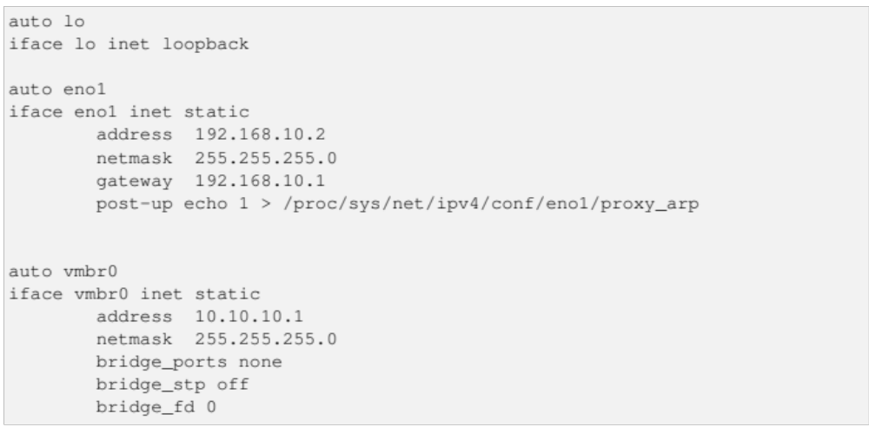
Konfigurasi Jaringan: Routed

Slide 7
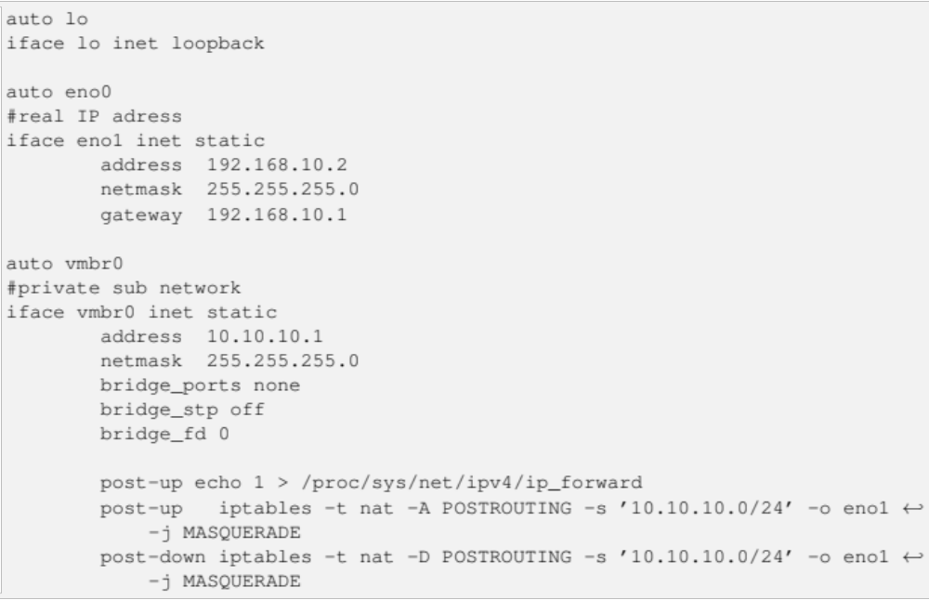
Konfigurasi Jaringan: NAT

Slide 8
Konfigurasi Jaringan: Linux Bond(1)
Pengabungan beberapa interface jaringan untuk mendapatkan kapasitas yang lebih besar
Tipe Bond pada Linux
  Round-robin (balance-rr)
  Active-backup
  XOR
  Broadcast → slave network
  IEEE 802.3ad Dynamic link aggregation → penggabungan
  Adaptive transmit load balancing → Linux tidak perlu spesial switch
  Adaptive load-balancing → berbasis ARP

Slide 9
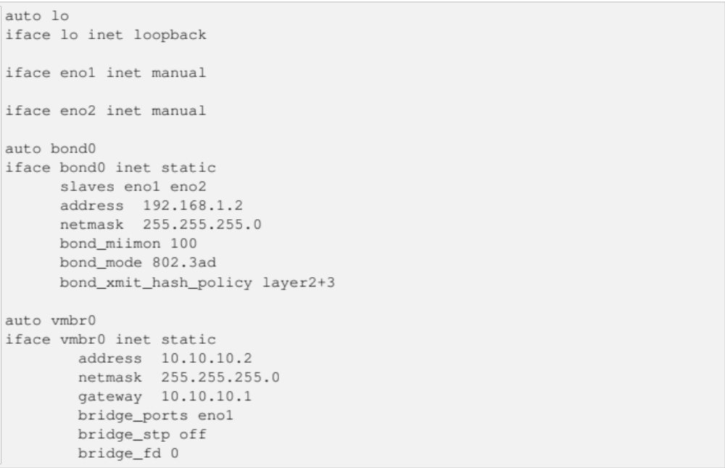
Konfigurasi Jaringan : Linux Bond(2)

Slide 10
Time Syn
Penggunaan NTP pada setiap server proxmox, sehingga waktu mesin akan tersinkronisasi semua

Slide 11
LVM
Installasi awal proxmox menggunakan tipe Logical Volume Manager (LVM)

